Slide 1


Организация медицинской помощи больным с сосудистыми заболеваниями в Республике Татарстан
Заместитель министра здравоохранения
Республики Татарстан
Р.К.Голубева
www.minzdrav.tatar.ru

Slide 2
Динамика заболеваемости инсультом
в РТ и РФ в 2005 – 2009г.г.
(на 100 000 взрослого населения)
н.д.
www.minzdrav.tatar.ru

Slide 3
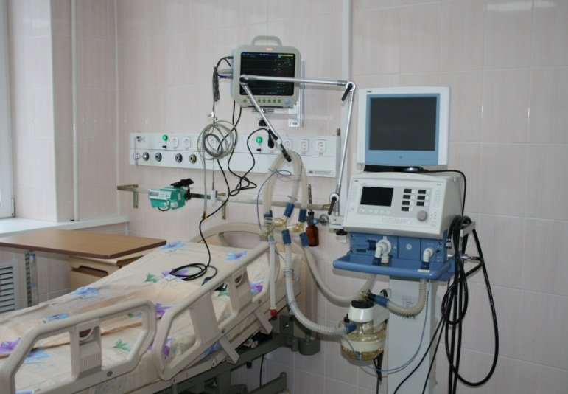
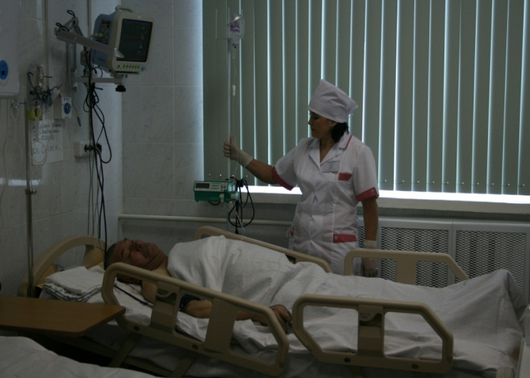
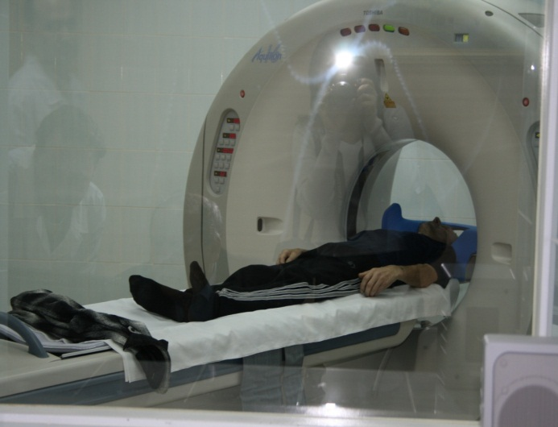
Республиканская целевая программа «Совершенствование системы организации медицинской помощи больным с острыми
нарушениями мозгового кровообращения в
Республике Татарстан на 2008 год»
Закуплено медицинское оборудование на сумму
200 млн. рублей
www.minzdrav.tatar.ru

Slide 4
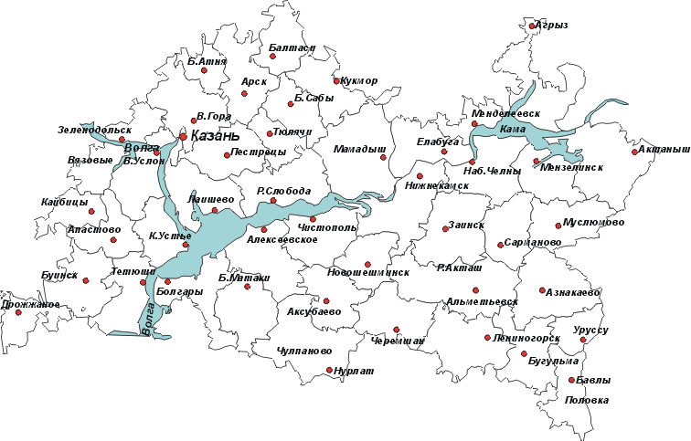


Сосудистые центры для лечения больных с ОНМК,
открытые на территории Республики Татарстан
в 2008-2009гг.
г.Казань
01.01.08 – МКДЦ
01.11.09 – РКБ №2
01.01.09 Арская ЦРБ
01.01.08 «НЦРМБ»
ПСЦ
РГСЦ
ПСЦ
ПСЦ
ПСЦ
01.01.08 «ГБ№5» г.Наб.Челны
ПСЦ
ПСЦ
01.01.09 Буинская ЦРБ
01.04.08 Чистопольская ЦРБ
01.03.08
МСЧ г.Альметьевск
www.minzdrav.tatar.ru

Slide 5
Республиканский головной сосудистый центр ГУ «МКДЦ»
Координация работы всей противоинсультной службы
Эпидемиологическое мониторирование (территориально-популяционный регистр инсульта)
Организационно-методическая работа
Мониторинг работы сосудистых центров
Учебно-методическая работа
Научная работа
Оказание высокотехнологичных видов профилактической и лечебной помощи
Обеспечение круглосуточной лечебно-консультативной помощи
(телефон, видеосвязь)
www.minzdrav.tatar.ru

Slide 6
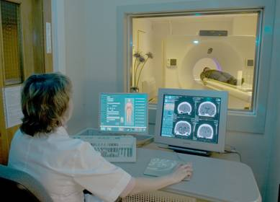
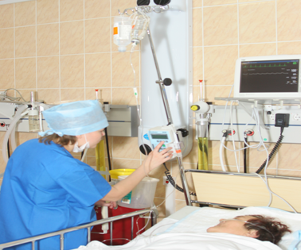
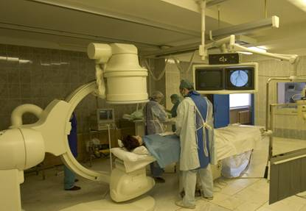
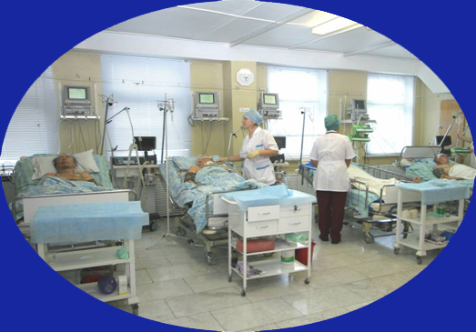
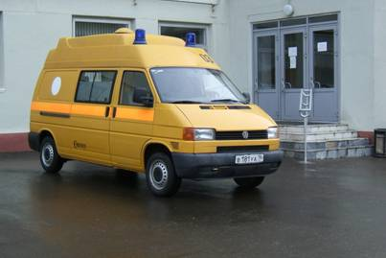
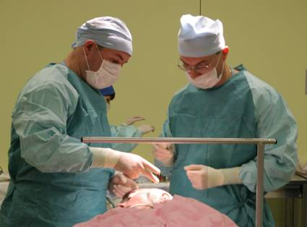
Логистика острого инсульта: госпитализация в период «терапевтического окна», круглосуточная, работа РКТ (МРТ), УЗИ, лаборатории, «время от двери до иглы» 45 мин.
Нейровизуализация
Внутривенный тромболизис
Селективный тромболизис, ангиография
Скорая помощь
Нейрохирургия
www.minzdrav.tatar.ru
Нейрореанимация - нейромониторинг

Slide 7
Организация нейрохирургической помощи
НЕОТЛОЖНАЯ ПОМОЩЬ
ПЛАНОВАЯ ПОМОЩЬ
Нейрохирургические отделения
учреждений здравоохранения
г.г. Казань (МКДЦ , РКБ, БСМП),
Набережные Челны,
Альметьевск,
Нижнекамск,
Чистополь
Нейрохирургические,
сосудистые отделения
учреждений здравоохранения
г.г. Казань (МКДЦ, РКБ),
Набережные Челны,
Альметьевск
www.minzdrav.tatar.ru

Slide 8
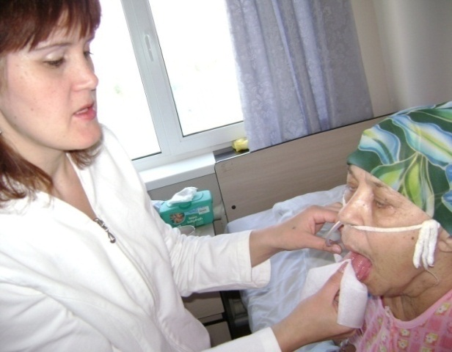
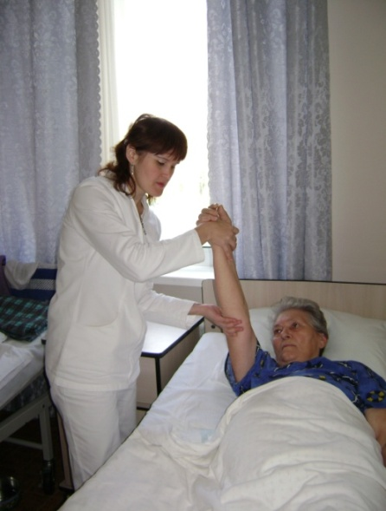
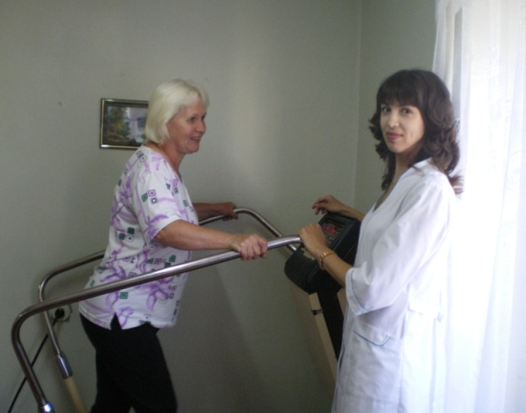
Основные принципы реабилитации:
В каждом СЦ осуществляется
мультидисциплинарный подход
Раннее начало (с блока интенсивной терапии и нейрореанимации)
(наиболее эффективно в первые 3-6 мес.)
Длительность, этапность
Комплексность
(сочетание различных методов реабилитации, впервые в МКДЦ опробовано раннее применение БТА в комплексной реабилитации)
Активное участие пациента
и членов его семьи в реабилитации
Физиотерапевт
Врач
восстанови-
тельной
медицины
Логопед
Пациент и
его семья
Медсестра
Психолог
Соц.
работник
8
www.minzdrav.tatar.ru

Slide 9
Объем финансирования централизованной
закупки тромболитиков для больных
с инсультом в 2008 – 2010 гг. (тыс. руб.)
www.minzdrav.tatar.ru

Slide 10
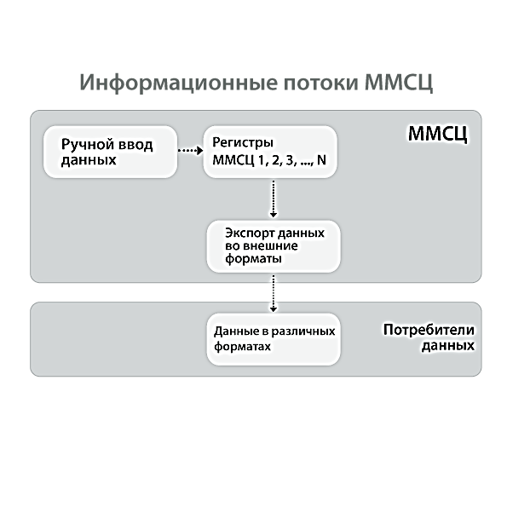
В 2009 году запущена в эксплуатацию информационная система деятельности сосудистых центров
Обеспечиваются функции оперативного мониторинга работы сосудистых центров, возможность проведения консультаций
www.minzdrav.tatar.ru
Notes:
В настоящее время ИС «ПГ» внедрена в промышленную эксплуатацию в:
• Поликлиниках № 3, № 6, № 9, № 10, № 17, № 18, № 21 г. Казани.
• Крупных городских больницах № 12 и № 18 г. Казани.
• Казанском кардиологическом диспансере.
• Центральных районных больницах Республики Татарстан в городах: Азнакаево, Буинск, Елабуга, Мамадыш.
• Городской больнице № 5 и Больнице скорой медицинской помощи города Набережные Челны.
• Медсанчасти ОАО «Татнефть» и г. Альметьевск.
• Городской поликлинике г. Елабуга.
Для Пациентов:
• повышение доступности высокотехнологичной мед. помощи;
• повышения качества обслуживания, за счет использования принципа одного окна и централизованного планирования лечения.
Для органов управления Здравоохранением Региона:
• повышение эффективности использования ресурсов здравоохранения Региона;
• организация системного, обоснованного, эффективного взаимодействия учреждений в интересах пациентов.
Для Врачей:
• возможность получения дополнительной прибыли, за счет обслуживания большего числа пациентов;
• возможность трудиться более результативно, в качественно новой, бесконфликтной, технологичной среде.

Slide 11
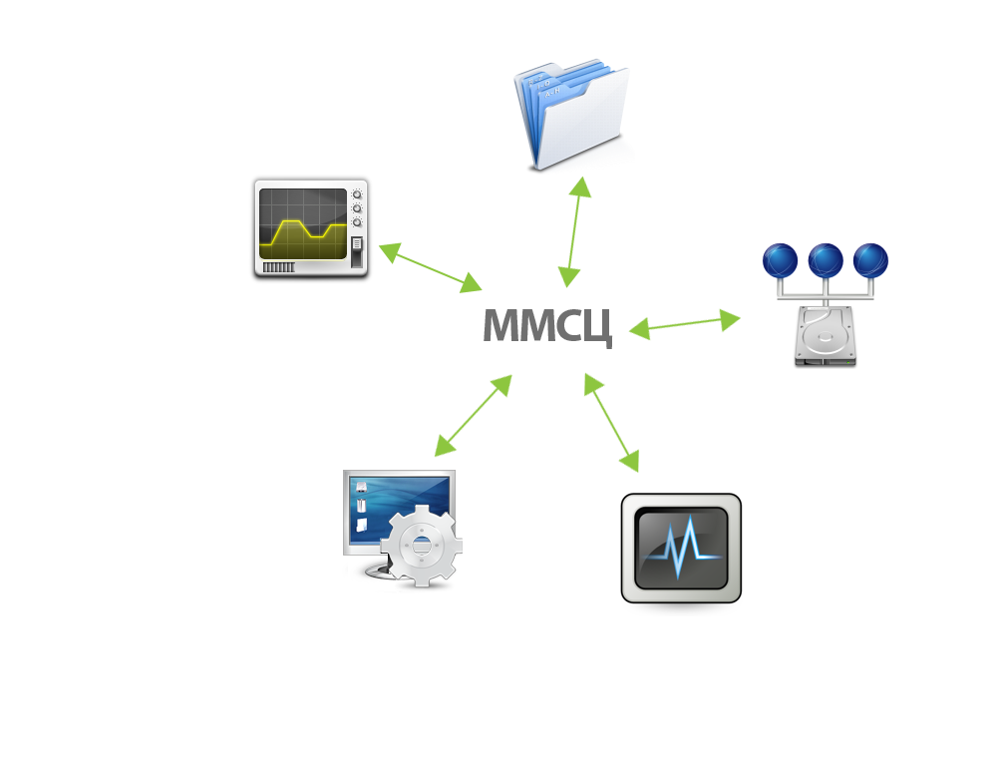
Описание решения Интеграция
Возможность интеграции с федеральным программным продуктом «Госпитальный регистр» и прочими системами, решает проблему дублированного ввода данных в разные программные продукты
Система содержит набор управленческих отчетов, позволяющих провести всесторонний анализ работы каждого сосудистого центра в отдельности и системы в целом
www.minzdrav.tatar.ru
Notes:
11

Slide 12
РЕЗУЛЬТАТЫ
Доля госпитализированных больных с инсультом в 2007 – 2009г.г.
Динамика госпитальной летальности от инсульта в сосудистых центрах
2007 – 2009г.г.
Динамика смертности от инсульта в РТ в 2007 – 2009г.г.(на 100 000 взрослого населения)
Доля геморрагического инсульта среди всех ОНМК в 2007 – 2009г.г.
www.minzdrav.tatar.ru

Slide 13
Постановление Правительства Российской Федерации
от 31.12.2009 № 1154 «О финансовом обеспечении в 2010 году за счет бюджетных ассигнований из федерального бюджета мероприятий, направленных на совершенствование
медицинской помощи больным с сосудистыми заболеваниями»
Средства из бюджета РФ:
236 410,9 тыс. рублей
Софинансирование из бюджета РТ:
77 705,5 тыс. рублей на приобретение медицинского
оборудования;
40 500,0 тыс. рублей на выполнение проектных и
строительно-монтажных работ, оснащение
оборудованием и мебелью.
www.minzdrav.tatar.ru

Slide 14
Реализация Постановления Правительства Российской Федерации от 31.12.2009 № 1154
Дооснащены медицинским оборудованием сосудистые центры:
ГУЗ «МКДЦ»
ГУЗ «РКБ №2»
МУП «НЦРМБ»
МБУЗ «Зеленодольская ЦРБ»
В рамках средств софинансирования из бюджета РТ
дооснащен оборудованием сосудистый центр ГУЗ «РКБ»
www.minzdrav.tatar.ru

Slide 15
Сосудистые центры для лечения больных с ОНМК
на территории Республики Татарстан
ПСЦ
РГСЦ
ПСЦ
ПСЦ
ПСЦ
ПСЦ
ПСЦ
www.minzdrav.tatar.ru

Slide 16
Число больных, госпитализированных в сосудистые центры в 2008-2010 гг.
www.minzdrav.tatar.ru

Slide 17
Итоги работы сосудистых центров за 11 мес. 2010 года
Госпитализированы 6088 пациентов (11 мес. 2009г. – 4791 чел.), из них:
в первые 6 час. заболевания – 49% (11 мес. 2009г. – 47%)
Выполнено 166 тромболизисов (4,1% от ИИ) (11 мес. 2009г. – 3,8%)
Показатель летальности – 14,4% (11 мес. 2009г. – 14,5%)
Направлено на реабилитацию 1276 чел. (11 мес. 2009г. – 1285 чел.), в т.ч.:
неработающих граждан – 814 чел.,
работающих граждан - 462 чел.
Выполнено высокотехнологичных операций - 450 (11 мес. 2009г. – 412)
www.minzdrav.tatar.ru

Slide 18
Казань
Зеленодольский
ГУ «МКДЦ»
(706 538 взр.нас.)
- Авиастроительный,
- Советский,
- Кировский,
- Ново-Савиновский,
- Зеленодольский
Динамика смертности от инсульта
на прикрепленной территории
на 100 тыс. взрослого населения
www.minzdrav.tatar.ru
РТ – 168,8

Slide 19
МУЗ «Городская больница №5»
г. Наб.Челны
(662 048 взр.нас.)
- г.Наб.Челны,
- Актанышский,
- Тукаевский,
- Муслюмовский,
- Елабужский,
- Мензелинский,
- Менделеевский,
- Мамадышский,
- Агрызский
Динамика смертности от инсульта
на прикрепленной территории
на 100 тыс. взрослого населения
www.minzdrav.tatar.ru
РТ – 168,8

Slide 20
МУП «Нижнекамская центральная районная многопрофильная больница»
(256 953 взр.нас.)
- Нижнекамский,
- Заинский
Динамика смертности от инсульта
на прикрепленной территории
на 100 тыс. взрослого населения
www.minzdrav.tatar.ru
РТ – 168,8

Slide 21
МСЧ ОАО «Татнефть» и г.Альметьевск
(458 597 взр.нас.)
- Альметьевский,
- Азнакаевский,
- Ютазинский,
- Лениногорский,
- Бугульминский,
- Бавлинский,
- Сармановский,
- Черемшанский
Динамика смертности от инсульта
на прикрепленной территории
на 100 тыс. взрослого населения
www.minzdrav.tatar.ru
РТ – 168,8

Slide 22
МБУЗ
«Чистопольская ЦРБ»
(222 337 взр.нас.)
- Чистопольский,
- Спасский,
- Новошешминский,
- Алексеевский,
- Нурлатский,
- Аксубаевский,
- Алькеевский
Динамика смертности от инсульта
на прикрепленной территории
на 100 тыс. взрослого населения
www.minzdrav.tatar.ru
РТ – 168,8

Slide 23
Динамика смертности от инсульта
на прикрепленной территории
на 100 тыс. взрослого населения
МБУЗ «Арская ЦРБ»
(127 061 взр.нас.)
- Арский,
- Балтасинский,
- Атнинский,
- Тюлячинский,
- Кукморский
www.minzdrav.tatar.ru
РТ – 168,8

Slide 24
Динамика смертности от инсульта
на прикрепленной территории
на 100 тыс. взрослого населения
МБУЗ «Буинская ЦРБ»
(119 971 взр.нас.)
- Буинский,
- Дрожжановский,
- Тетюшский,
- Апастовский,
- Кайбицкий,
- Камско-Устьинский
www.minzdrav.tatar.ru
РТ – 168,8

Slide 25
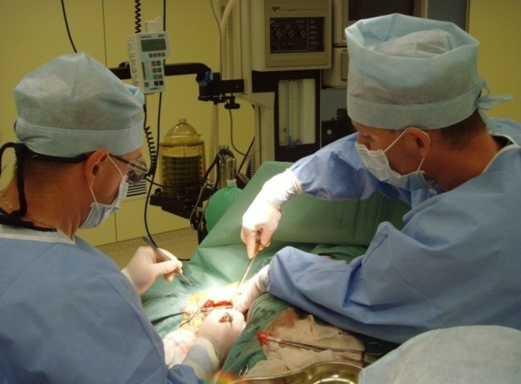
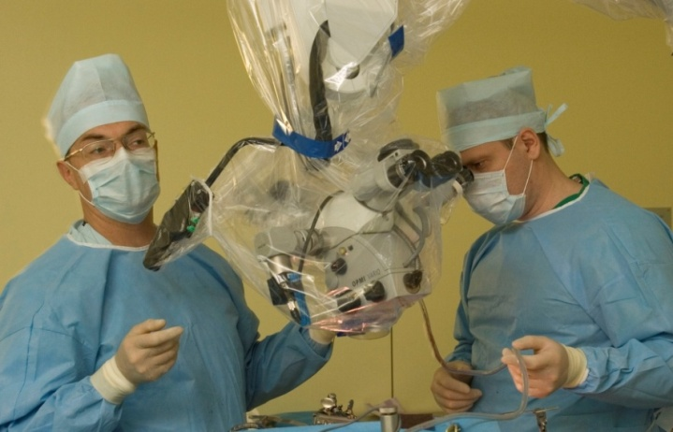
Итоги работы сосудистых центров
Динамика смертности от инсульта
в РТ в 2007 – 2010г.г.
(на 100 000 взрослого населения)
Динамика госпитальной летальности от инсульта в сосудистых центрах
2007 – 2009г.г.
Динамика выхода на независимость пациентов после инсульта
в РТ в 2007 – 2010г.г. ( %)
Всего выполнено 360 тромболизисов при ИИ,
около 100 сосудистых и 280 нейрохирургических
неотложных операций, более 1600
высокотехнологичных операций
www.minzdrav.tatar.ru

Slide 26
Динамика заболеваемости ИМ в РТ и РФ
в 2005 – 2009г.г. (на 100 000 населения)
www.minzdrav.tatar.ru

Slide 27
Объем финансирования централизованной закупки
тромболитиков для больных с ОИМ
в 2005 – 2010 гг. (тыс. руб.)
www.minzdrav.tatar.ru

Slide 28
Высокотехнологичные медицинские центры
по оказанию медицинской помощи больным с ОИМ
г.Казань
01.01.08 – МКДЦ
01.11.09 – РКБ №2
01.01.08 «ГБ№5» г.Наб.Челны
ПСЦ
РГСЦ
ПСЦ
ПСЦ
ПСЦ
ПСЦ
ПСЦ
01.03.08
МСЧ ОАО «Татнефть» г.Альметьевск
www.minzdrav.tatar.ru

Slide 29
Число проведенных стентирований КА при ОИМ
2007 – 2010г.г.
www.minzdrav.tatar.ru

Slide 30
Число проведенных коронарографий
2007 – 2010г.г.
www.minzdrav.tatar.ru

Slide 31
Число проведенных операций АКШ
2007 – 2010г.г.
www.minzdrav.tatar.ru

Slide 32
Динамика смертности от ИМ в РТ и РФ
в 2007 – 2009г.г. (на 100 000 населения)
н.д.
www.minzdrav.tatar.ru

Slide 33
ЗАДАЧИ НА 2011 ГОД
Обеспечение максимальной и своевременной госпитализации в сосудистые центры.
2. Эффективное использование коечного фонда сосудистых центров с организацией системы преемственности реабилитационных мероприятий.
3. Внедрение современных методов профилактики сосудистых заболеваний и обеспечение координирующей роли сосудистых центров.
4. Организация медицинской помощи больным с острым инфарктом миокарда по межмуниципальному принципу в учреждениях здравоохранения, на базе которых функционируют сосудистые центры, развитие догоспитального тромболизиса.
5. Открытие первичных сосудистых центров на базе Елабужской и Бугульминской центральных районных больниц, городской клинической больницы №7 г. Казани.
www.minzdrav.tatar.ru

